Slide 1
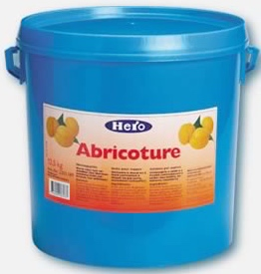
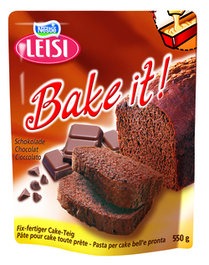
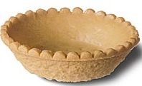
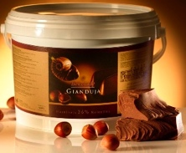
Produits semi-finis de pâtisserie
Cardinaux Yan

Slide 2
Généralités
Ce sont des produits fraîchement fabriqués selon les technologies les plus récentes
En général, on doit encore les transformer et il est très rare qu’on les utilise sous leur forme originale
S’il emploie correctement la grande diversité des produits semi-finis de pâtisserie, l’utilisateur obtient une qualité constante, se simplifie considérablement le travail et atteint ainsi une flexibilité de l’offre encore plus grande

Slide 3
Dispositions légales
Les ingrédients et les additifs doivent être mentionnés sur les emballages ou les étiquettes avec leur dénomination dans l’ordre décroissant de leur quantité

Slide 4
Stockage
Stockage à sec
Dans l’économat, bien fermés et à sec, à une température maximale de 18°C
Réfrigérés
Au réfrigérateur, bien fermés, protégés des odeurs étrangères, à une température maximale de 8°C
Surgelés
Protégés des odeurs étrangères et de la brûlure de congélation, à une température d’au moins -18°C

Slide 5
Produits sur le marché
Gelées / Produits au chocolat / Masses d’enrobage ou de glaçage / Mélanges prêts à enfourner / Produits semi-finis de pâtisserie
Produits à saupoudrer / Masses (pâtes)

Slide 6
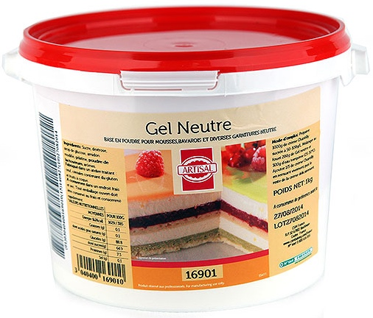
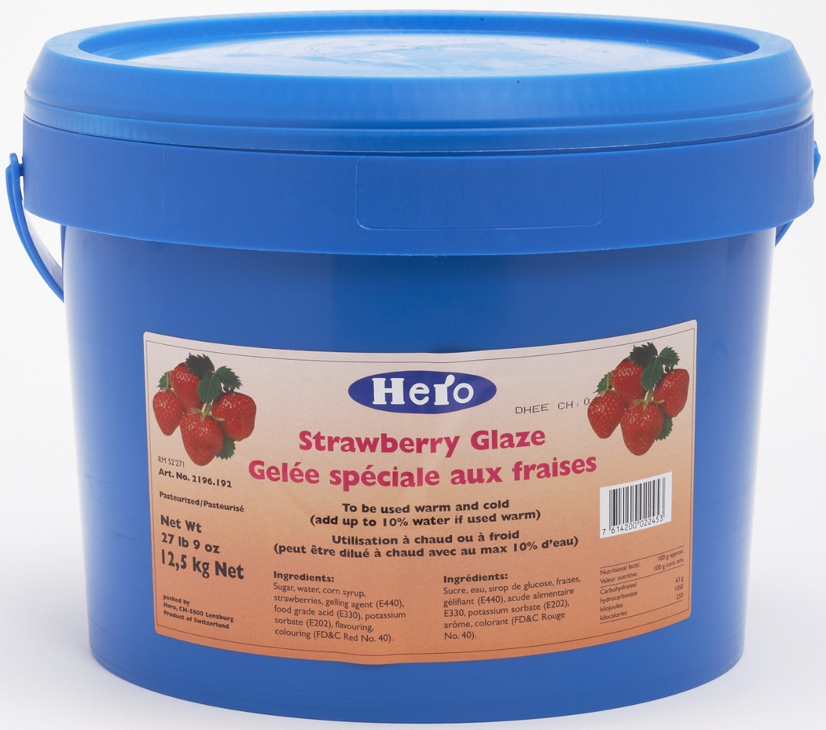
Gelées
Noms | Descriptions | Utilisations | Photos
Neutre | Sirop de glucose, sucre, eau, concentré de citron, gélifiant et conservateur | Gélifier : Tartes aux fruits Pâtisseries Gâteaux
Abricoture | Sirop de glucose, sucre, eau, concentré de pulpe d’abricot, gélifiant et conservateur
Gelée de fraise | Sirop de glucose, sucre, eau, concentré de fraise, gélifiant et conservateur

Slide 7
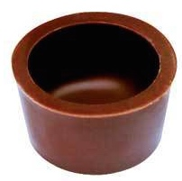
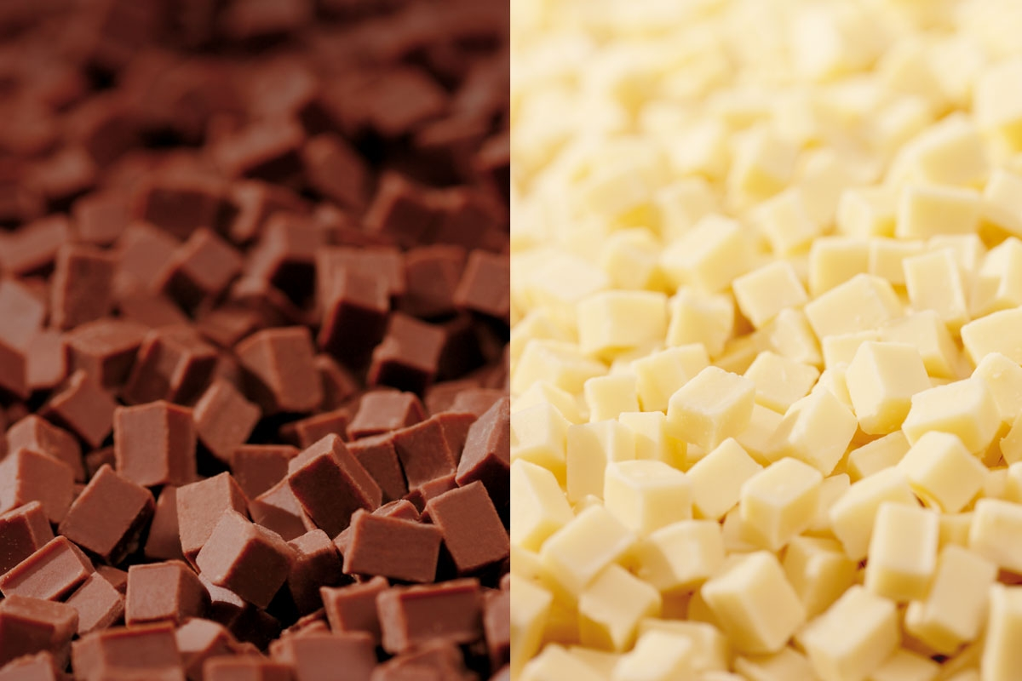
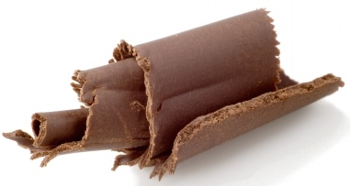
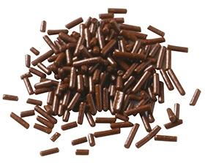
Produits au chocolat
Noms | Descriptions | Utilisations | Photos
Corps creux | De diverses formes et tailles, coulés en couverture foncée (vanille), au lait ou blanche | Décoration
Couverture râpée | Qui est presque exclusivement utilisée pour tempérer la couverture
Copeaux de chocolat | Gratter au couteau de fins copeaux d’un bloc de couverture ou étaler finement de la couverture fondue Lorsqu’elle a pris, couper des copeaux avec un couteau
Vermicelles au chocolat | On les trouve avec diverses nuances de chocolat dans le commerce

Slide 8
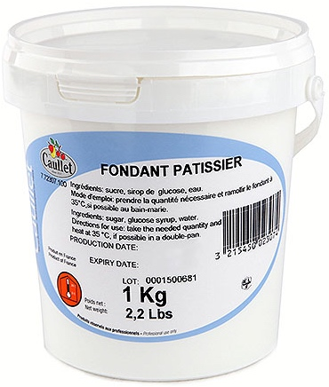
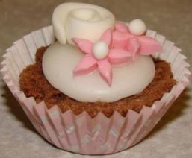
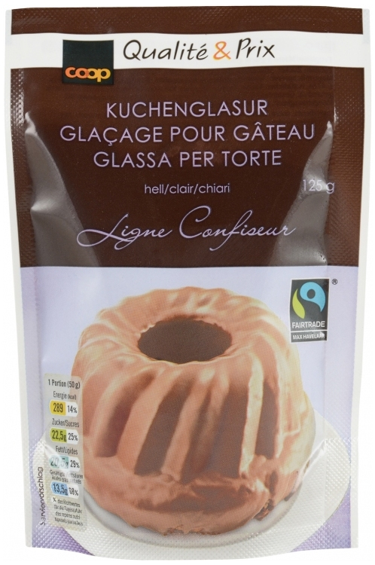
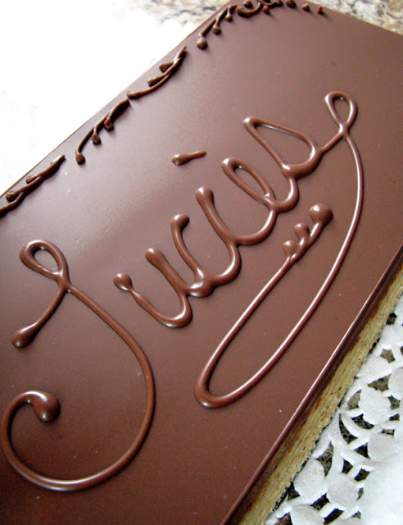
Masses d’enrobage ou de glaçage
Noms | Descriptions | Utilisations | Photos
Fondant | Masse épaisse et tendre, plus ou moins malléable, à base de très petits cristaux de sucre Obtenue en cuisant du sirop entre 115° et 120° C puis en remuant mécaniquement jusqu’à refroidissement | Glacer des gâteaux et des pâtisseries Farcir des pralinés Décoration sucrée
Masse à glacer, blanche et foncée | Masse qui ressemble à du chocolat, mais dont le beurre de cacao a été remplacé par une autre graisse végétale Contrairement à la couverture, elle n’a pas besoin d’être tempérée, ce qui simplifie son utilisation | Recouvrir les tourtes, cakes et pâtisseries N’est pas autorisée pour des articles dits de longue durée comme les confiseries, les pralinés, les spécialités au chocolat, etc.

Slide 9
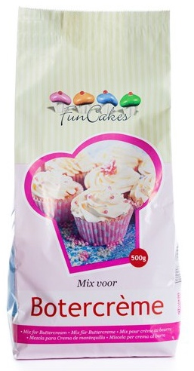
Mélanges prêts à enfourner
Descriptions
Les mélanges pour biscuits, cakes, ou brownies sont composés de sucre, farine fleur, lait en poudre, émulsifiants, arômes, additifs et conservateurs Tous ces mélanges sont disponibles dans une grande variété d’arômes et, selon les produits, il faut encore les compléter avec de l’eau, du lait, du beurre, de la margarine et des œufs

Slide 10
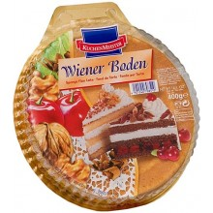
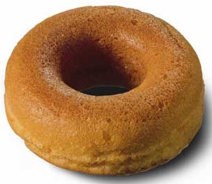
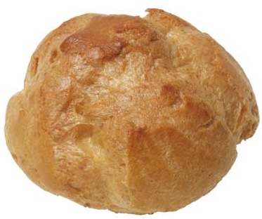
Produits semi-finis de pâtisserie
Noms | Descriptions | Photos
Fonds de tartes cuits | On trouve tous ces articles dans divers arômes, formes et tailles Dans leur emballage d’origine, ils se conservent sans problème pendant de longues périodes (selon le produit)
Savarins
Choux
Diverses tartelettes

Slide 11
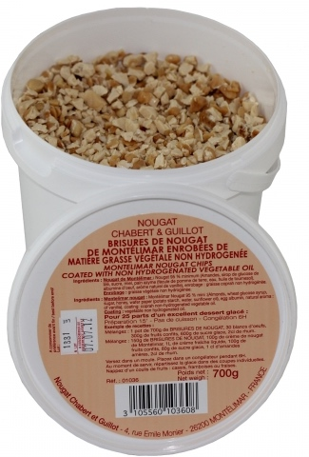
Produits à saupoudrer
Noms | Descriptions | Photos
Amandes ou noisettes torréfiées | On les utilise surtout comme décorations en pâtisserie Il faudrait toujours les passer par des tamis différents pour obtenir le grain désiré Non tamisés, ils ne donnent pas un aspect soigné
Brisures de biscuit
Brisures de japonais
Chocolat
Nougat
Croquant

Slide 12
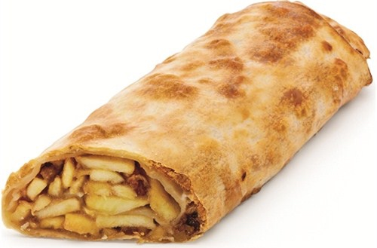
Masses (pâtes) Aux fruits (résistent au four)
Noms | Descriptions | Utilisations | Photos
Masse pour pains aux poires | Préparée à base de poires séchées sans queue ni cœur, puis trempées, complétées éventuellement avec des figues ou des pruneaux ou quetsches Une fois passée en purée, la masse est cuite avec du sucre et des épices jusqu’à obtenir l’épaisseur souhaitée | Pains aux poires Elément de farce pour des gâteaux à pâte levée Base pour diverses pâtisseries et entremets
Autres masses aux fruits Masses aux figues Masse à fourrer aux abricots Masse à fourrer aux pruneaux Masse à fourrer aux pommes |  | Elément de fourrage pour les strudels et les beignets Base pour diverses pâtisseries et entremets

Slide 13
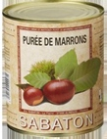
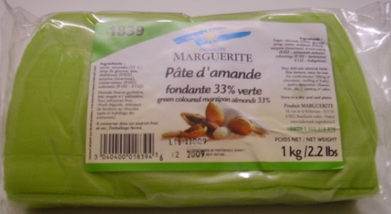
Masses (pâtes) Produits à base de fruits à coques, graines, sucre
Noms | Descriptions | Utilisations | Photos
Purée de marrons | Châtaignes blanchies et pelées, cuites et passées en purée, puis transformées en une masse fine avec du sucre glace Pour obtenir la consistance souhaitée, on peut ajouter du sirop de glucose | Base pour de nombreux entremets Garniture pour des mets d’automne
Pâte d’amandes | Mélange d’amandes, émondées ou non, et de sucre dans un rapport de 1 :1, finement moulu et complété avec du sirop de sucre inverti et des agents de conservation | Fourrages Masses Pâtes Confiseries

Slide 14
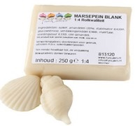
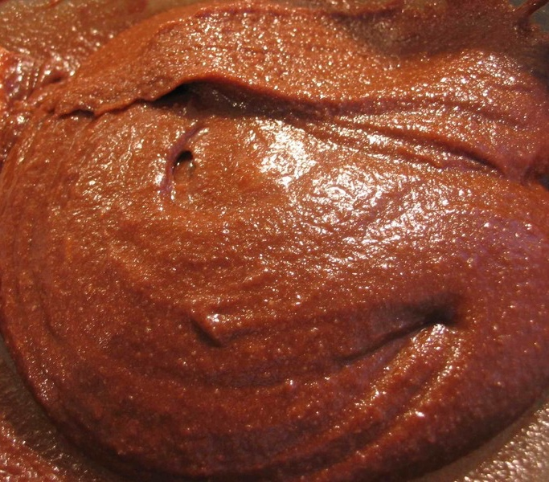
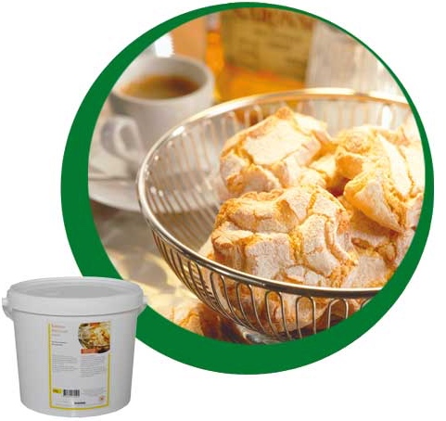
Masses (pâtes) Produits à base de fruits à coques, graines, sucre
Noms | Descriptions | Utilisations | Photos
Massepain | Mélange d’amandes et d’amandes amères moulues avec du sirop Une fois refroidie, la masse est passée dans la broyeuse avec adjonction de sirop pour atteindre la consistance souhaitée | Pralinés Confiseries Tourtes Pâtisseries Modeler
Masse à macarons | Mélange finement moulu de noisettes torréfiées, sucre et blanc d’œuf | Macarons Confiseries Gâteaux
Masse à cuire | Les amandes ou les noisettes sont entièrement ou partiellement remplacées par des produits à base de soja, des graines de sésame, de l’amidon et des liants | Comme la pâte d’amandes, mais plus avantageuse

Slide 15
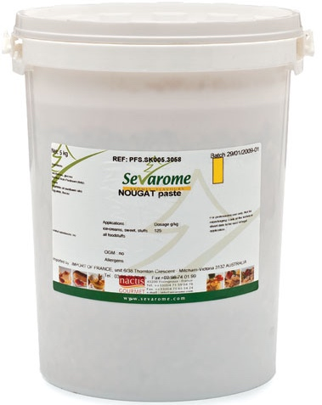
Masses (pâtes) Produits à base de fruits à coques, graines, sucre
Noms | Descriptions | Utilisations | Photos
Nougat | Combinaison de sucre fondu et d’amandes en copeaux ou moulues Le rapport entre le sucre et les amandes dépend de la finesse des amandes A chaud, on peut modeler la masse A froid, on peut la casser ou la moudre | Œufs au nougat Pralinés Décoration Pièces d’exposition Moulu comme nougat croquant

Slide 16
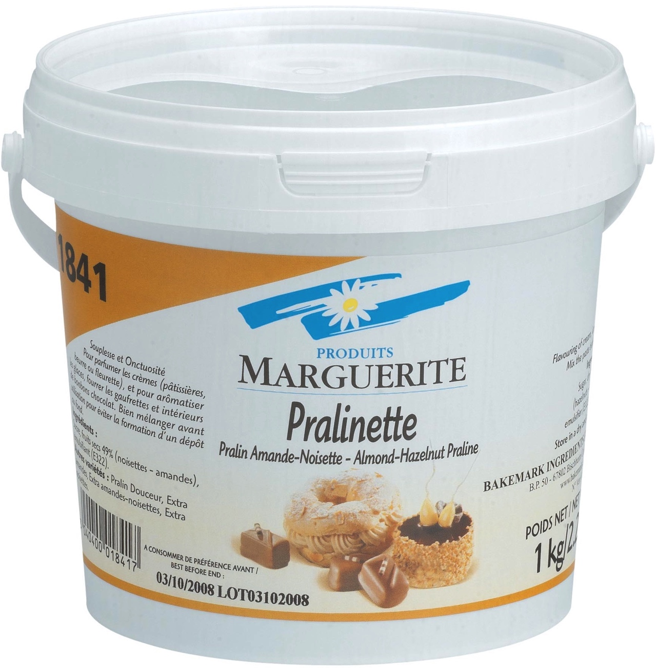
Masses (pâtes) Produits aux noix, sucre, couverture ou crème
Noms | Descriptions | Utilisations | Photos
Praliné | A base d’amandes ou de noisettes torréfiées et de sucre fondu dans un rapport de 1 : 1 Une fois refroidie, la masse est passée dans la broyeuse jusqu’à obtenir une consistance onctueuse Le praliné lié contient également de la couverture ou du beurre de cacao | Crèmes Fourrages Pralinés Glaces

Slide 17
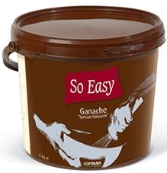
Masses (pâtes) Produits aux noix, sucre, couverture ou crème
Noms | Descriptions | Utilisations | Photos
Gianduja | Copeaux d’amandes ou de noisettes pelées et torréfiées, mélangés avec du sucre glace dans un rapport de 1 : 1 et broyés en consistance onctueuse Pour la renforcer, ajouter une part de couverture foncée, au lait ou blanche, ou 15 % de beurre de cacao Une fois durcie, la broyer jusqu’à obtenir une masse souple Celle-ci devient plus au moins ferme selon qu’on ajoute plus ou moins de couverture | Décoration Pralinés Couvrir les tourtes et pâtisseries
Ganache | Ganache au chocolat pour laquelle la couverture est fondue dans de la crème bouillie et travaillée en une masse homogène Le rapport crème/couverture et la sorte de couverture (vanille, lait, etc.) déterminent la consistance après refroidissement | Crèmes de fourrage Pralinés Pâtisseries

Slide 18
Conseils pratiques
Lorsqu’on utilise des produits semi-finis, respecter absolument les conseils d’utilisation et de dosage du fabricant, car ils peuvent varier considérablement d’un producteur à l’autre et d’un produit à l’autre
Ils peuvent être utilisés de multiples façons et devraient toujours être considérés comme base, non pas comme produit fini

